Slide 2
是非題
48
( ) 1. Python 程式語言從最初程式碼被
研發出來，到後續許多相關模組被
開發完成的過程中，全程由吉多.
范羅蘇姆一人獨自完成 。

Slide 3
是非題
48
( X ) 1. Python 程式語言從最初程式碼被
研發出來，到後續許多相關模組被
開發完成的過程中，全程由吉多.
范羅蘇姆一人獨自完成 。

Slide 4
是非題
48
( ) 2. 在撰寫 Python 程式時，只要配合不
同套件，Python 就能支援不同的應
用，進而解決問題 。

Slide 5
是非題
48
( O ) 2. 在撰寫 Python 程式時，只要配合不
同套件，Python 就能支援不同的應
用，進而解決問題 。

Slide 6
是非題
48
( ) 3. Python 中輸出資料的函式是
output。

Slide 7
是非題
48
( X ) 3. Python 中輸出資料的函式是
output。

Slide 8
是非題
48
( ) 4. 保留字是文字式程式語言中，已經具
有特定意義的英文單字，不可用來作 為使用者自訂的變數名稱 。

Slide 9
是非題
48
( O ) 4. 保留字是文字式程式語言中，已經具
有特定意義的英文單字，不可用來作 為使用者自訂的變數名稱 。

Slide 10
是非題
48
( ) 5. 若想使用 Python 程式碼畫出幾何圖
形，需要先匯入 turtle 模組，才可以
開始撰寫繪圖的程式碼。

Slide 11
是非題
48
( O ) 5. 若想使用 Python 程式碼畫出幾何圖
形，需要先匯入 turtle 模組，才可以
開始撰寫繪圖的程式碼。

Slide 12
選擇題
48
1. 關於 Python 程式語言，下列哪一項敘述
錯誤？
(A)它是一種文字式程式語言。
(B)它是一種通用型程式語言。
(C)它的語句易讀、易懂。
(D)它的應用很局限。

Slide 13
選擇題
48
1. 關於 Python 程式語言，下列哪一項敘述
錯誤？
(A)它是一種文字式程式語言。
(B)它是一種通用型程式語言。
(C)它的語句易讀、易懂。
(D)它的應用很局限。

Slide 14
選擇題
48
2. 在 Python 程式語言中，關於「縮排」的
程式碼，下列哪一項敘述正確 ？
(A)程式碼完全不需要縮排。
(B)可以使用 4 個空白字元來表示縮排。
(C)每一行都要縮排 4 個空白字元。
(D)縮排只是讓版面好看，不影響程式執行。

Slide 15
選擇題
48
2. 在 Python 程式語言中，關於「縮排」的
程式碼，下列哪一項敘述正確 ？
(A)程式碼完全不需要縮排。
(B)可以使用 4 個空白字元來表示縮排。
(C)每一行都要縮排 4 個空白字元。
(D)縮排只是讓版面好看，不影響程式執行。

Slide 16
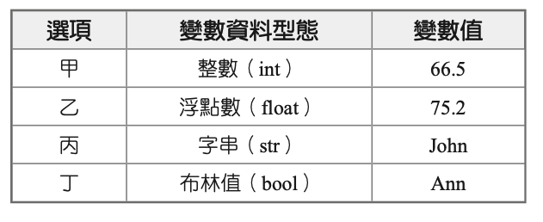
選擇題
49
3. 在 Python 程式語言中，根據表格的變數資料
型態與變數值，下列哪一項正確？
(A)甲、乙 (B)乙、丙 (C)丙、丁 (D)乙、丁

Slide 17
選擇題
49
3. 在 Python 程式語言中，根據表格的變數資料
型態與變數值，下列哪一項正確？
(A)甲、乙 (B)乙、丙 (C)丙、丁 (D)乙、丁

Slide 18
選擇題
49
4. 下列哪一項 Python 程式碼，程式執行輸出
結果為 10?
(A) print((22 // 4) + 2)
(B) print((7 % 3) * 5)
(C) print((6 // 3) * 5)
(D) print(( % 4) ** 2)

Slide 19
選擇題
49
4. 下列哪一項 Python 程式碼，程式執行輸出
結果為 10?
(A) print((22 // 4) + 2)
(B) print((7 % 3) * 5)
(C) print((6 // 3) * 5)
(D) print(( % 4) ** 2)

Slide 20
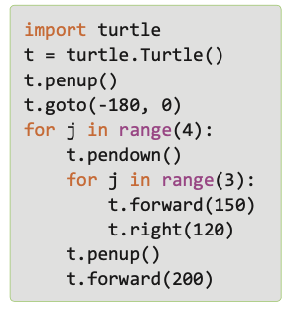
選擇題
49
5. 根據右圖的程式碼，關於執行結果的圖形，
下列哪一項正確 ?
(A)
(B)
(C)
(D)

Slide 21
選擇題
49
5. 根據右圖的程式碼，關於執行結果的圖形，
下列哪一項正確 ?
(A)
(B)
(C)
(D)

Slide 22
素養題
50
Python 是目前頗受重視的程式語言，而隨著資訊科技的發展，相關應用也越來越廣泛，包含資料分析、科學運算、網站開發、人工智慧和機器人控制等。請閱讀以下題目內容，判斷其內容敘述為何種應用。

Slide 23
素養題
50
( D ) 1. 因為新冠肺炎的疫情嚴峻，拜特常常
訂購外送，但又不想面對面跟外送員
取餐，於是使用 Python 製作一臺無
線電動車，以便讓外送員把餐點放到
車上，再遙控讓車子回到他身邊，請
問這個情況屬於下列哪一種應用方式?
(A)資料分析 (B)網站開發
(C)人工智慧 (D)機器人控制

Slide 24
素養題
50
( C ) 2. 靜琳老師為了實施線上教學，使用
Python 架設了一個線上教學網頁，
請問這個情況屬於下列哪一種應用
方式 ?
(A)科學運算 (B)資料分析
(C)網站開發 (D)人工智慧

Slide 25
素養題
50
( C ) 3. 筱菁是家中獨生女，因為她的父母長
期忙於工作，又擔心她一個人在家太
過孤單，於是使用 Python 創造一個
可以聊天的機器人，請問這個情況屬
於下列哪一種應用方式 ?
(A)資料分析 (B)網站開發
(C)人工智慧 (D)科學運算

Slide 26
素養題
50
( B ) 4. 有位物理學家做了一個很複雜的實
驗，獲得大量的實驗數據後，他使
用Python 來整理實驗數據，請問
這個情況屬於下列哪一種應用方式?
(A)機器人控制 (B)資料分析
(C)網站開發 (D)人工智慧

Slide 27
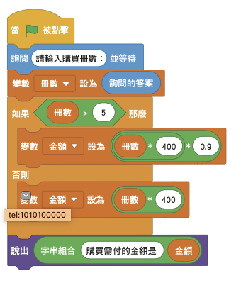
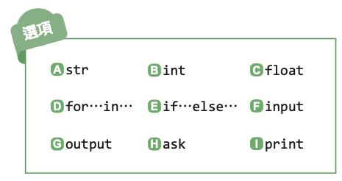
配合題
51
1. 程式執行後，讓使用者輸入購買冊數後，計算購買
需付的金額 (每冊售價 4 元，購買 6 冊以上則打九
折)。請參考右方的 Scratch 積木，將未完成的
Python 程式碼，填上最合適的選項代碼。

Slide 28
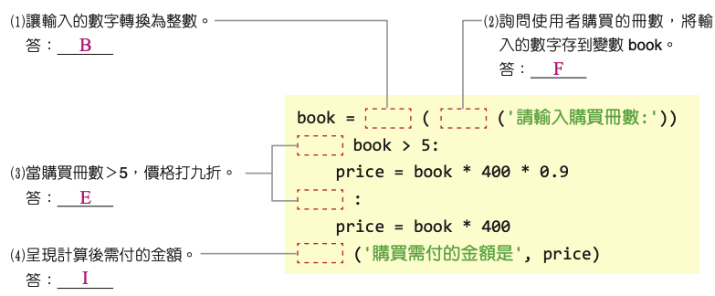
配合題
51
Python 程式碼

Slide 29
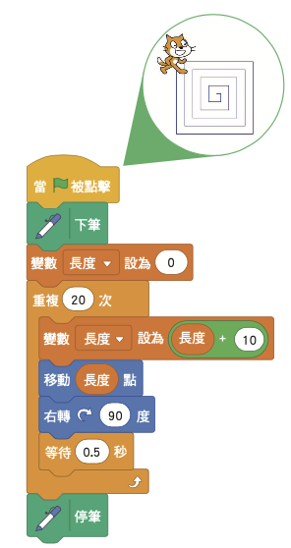
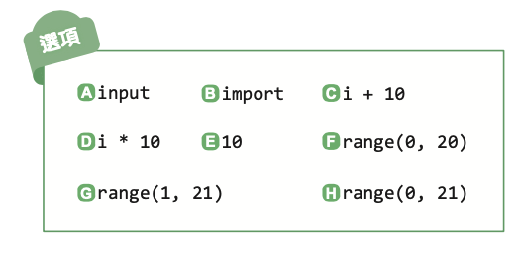
配合題
52
2. 程式執行後，讓使用者畫出一個逐漸擴散的方形。
請參考右方的 Scratch 積木，將未完成的 Python
程式碼，填上最合適的選項代碼。

Slide 30
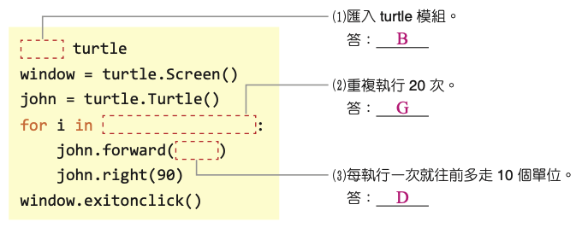
配合題
52
Python 程式碼

Slide 31
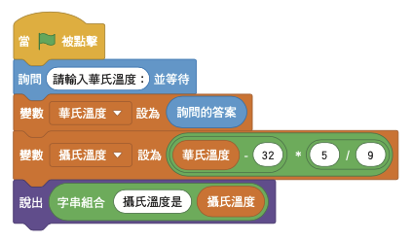
實作題
53
程式執行後，讓使用者輸入華氏溫度，將華氏溫度
轉換為攝氏溫度，關係式為
「攝氏溫度=(華氏溫度-32)× 5/9 」。
請參考下方的 Scratch 積木，依照程式流程，完成 Python 程式碼。

Slide 32
實作題
53
問題分析
1. 如何讓使用者可以輸入欲轉換的華氏溫度，
並且為浮點數?
2. 如何設定溫度轉換的關係式?
3. 如何呈現轉換後的攝氏溫度結果?
撰寫程式
temp_F = float(input('請輸入華氏溫度:'))
temp_C = (temp_F - 32) * 5 / 9
print('攝氏溫度是',temp_C)

Slide 33
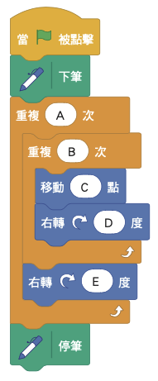
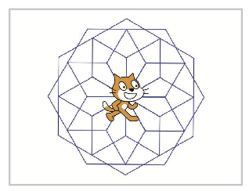
討論題
54
有一個 Scratch 程式碼如下，讓小貓在原地畫
出特定圖形並旋轉繞成一圈，但程式碼遺失了
部分內容。請觀察右圖的程式畫面，
回答下列問題及完成遺失的 Scratch
程式碼，並撰寫Python 程式碼。

Slide 34
討論題
54
1. 小貓畫的是哪一種特定圖形 ？
□三角形
□正方形
□六邊形

Slide 35
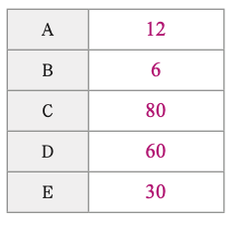
討論題
54
2. 特定圖形的大小可以調整，我們這組想
將邊長設為 80 點。
3. 小貓每畫出一個特定圖形就
右轉 30 度。
4. 承上題，請填入 A∼E 的數值。

Slide 36
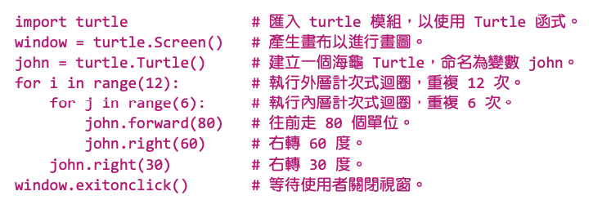
討論題
55
撰寫程式

